Slide 1



Nhiệt liệt chào mừng các quý thầy, cô về dự giờ
Môn:Lịch sử và địa lí
LỚP 4G
GV: Đặng Thị Thúy

Slide 2






KHỞI ĐỘNG
Thử tài trí nhớ

Slide 3

Câu 1: Phố cổ Hội An thuộc tỉnh nào?
A. Tỉnh Quảng Nam
C.Tỉnh Quảng Bình
B. Tỉnh Quảng Trị
D. Tỉnh Quảng Ngãi

Slide 4
Câu 2: Công trình nào thuộc Phố cổ Hội An
B.Nhà cổ Đường Lâm
A.Cầu Rồng
D. Cầu Tràng Tiền
C.Nhà cổ Phùng Hưng

Slide 5
Câu 3: Biểu tưởng của Thành phố Hội An là:
A. Nhà cổ Tân Ký
B. Chùa Cầu
D. Nhà cổ Phùng Hưng
C. Hội quán Phúc Kiến

Slide 6




Notes:
Thiết kế: Hương Thảo – Zalo 0972115126. Các nick khác đều là giả mạo

Slide 7
3. MỘT SỐ BIỆN PHÁP BẢO TỒN VÀ PHÁT HUY GIÁ TRỊ PHỐ CỔ HỘ AN
Notes:
Thiết kế: Hương Thảo – Zalo 0972115126. Các nick khác đều là giả mạo

Slide 8
THẢO LUẬN NHÓM ĐÔI(5p)
Notes:
Thiết kế: Hương Thảo – Zalo 0972115126. Các nick khác đều là giả mạo

Slide 9
PHIẾU THẢO LUẬN:
Nêu những điểm tích cực người dân đã làm được để bảo tồn và phát huy giá trị phố cổ Hội An
Notes:
Thiết kế: Hương Thảo – Zalo 0972115126. Các nick khác đều là giả mạo

Slide 10
TRÌNH BÀY KẾT QUẢ THẢO LUẬN

Slide 11
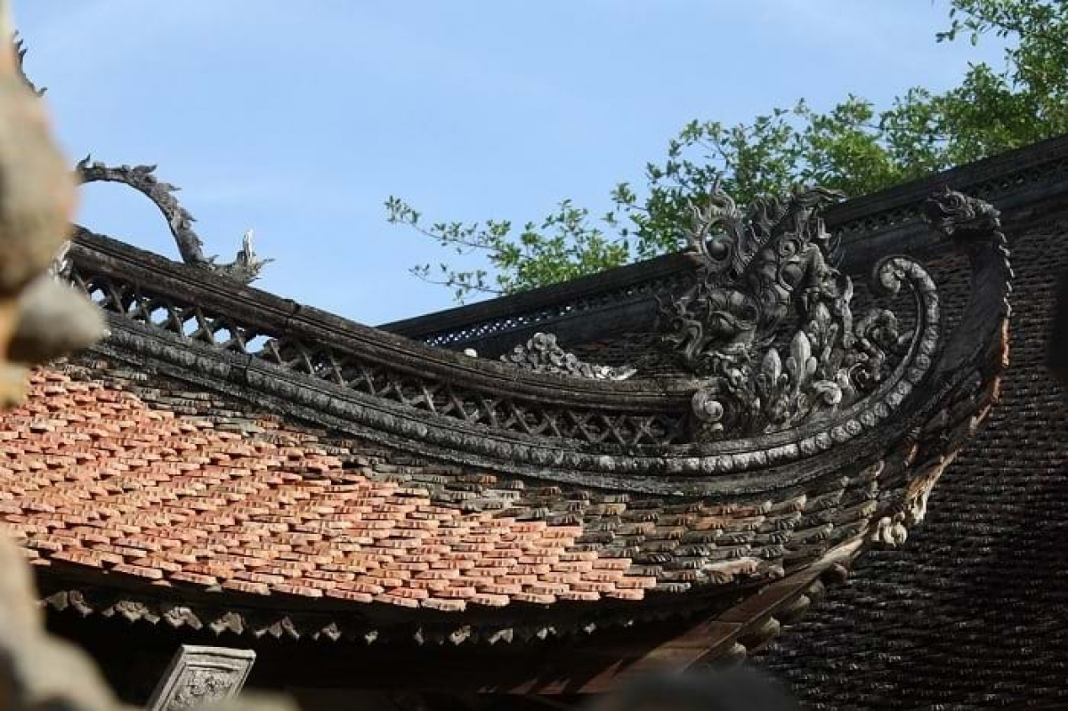
TRÙNG TU DI SẢN THƯỜNG XUYÊN

Slide 12
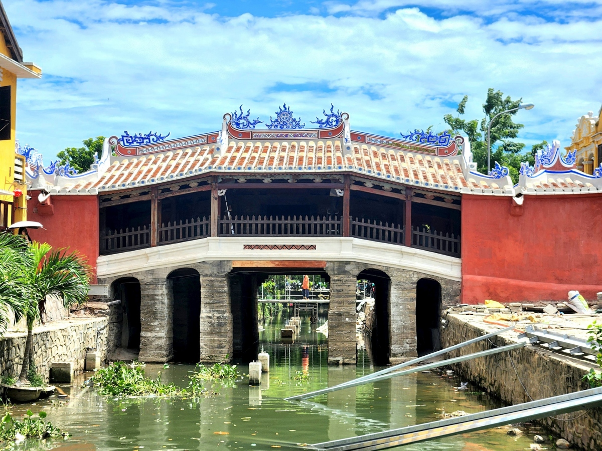

Slide 13
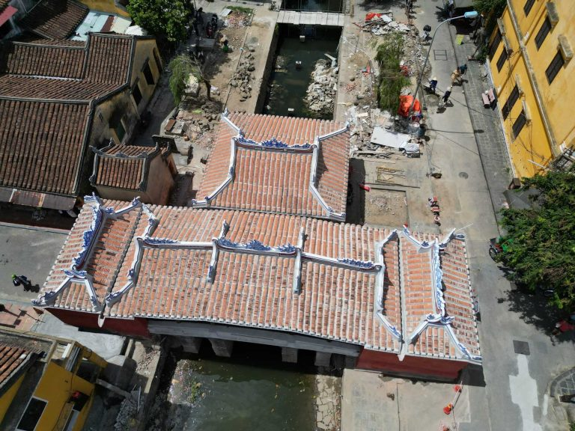
TRÙNG TU DI SẢN THƯỜNG XUYÊN

Slide 14
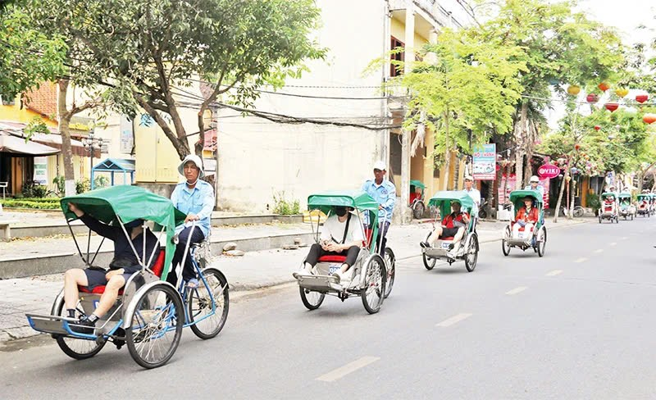
XÂY DƯNG KHÔNG GIAN XANH

Slide 15
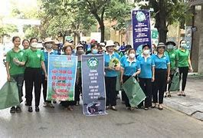
NÂNG CAO Ý THỨC BẢO VỆ MÔI TRƯỜNG

Slide 16
TÍCH CỰC TUYÊN, TRUYỀN QUẢNG BÁ VẺ ĐẸP CỦA PHỐ CỔ HỘI AN

Slide 17
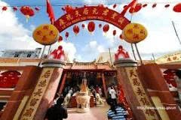
LỄ VÍA BÀ THIÊN HẬU

Slide 18
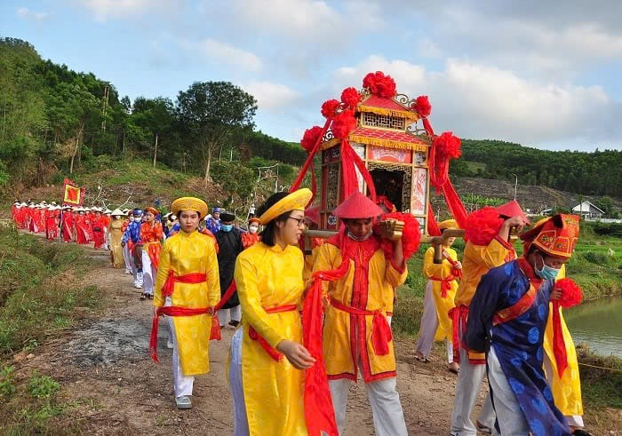
LỄ HỘI BÀ THU BỒN

Slide 19
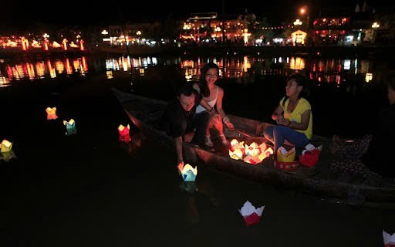
LỄ HỘI HOA ĐĂNG

Slide 20
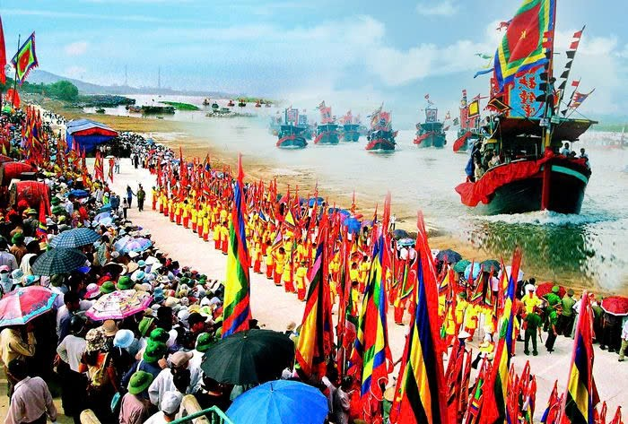
LỄ TẾ CÁ ÔNG

Slide 21
Những hạn chế, khó khăn

Slide 22
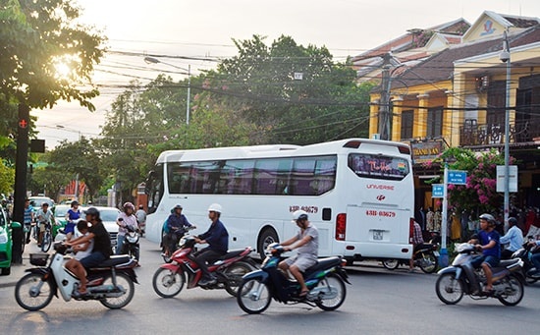
XE CỘ QUÁ TẢI

Slide 23
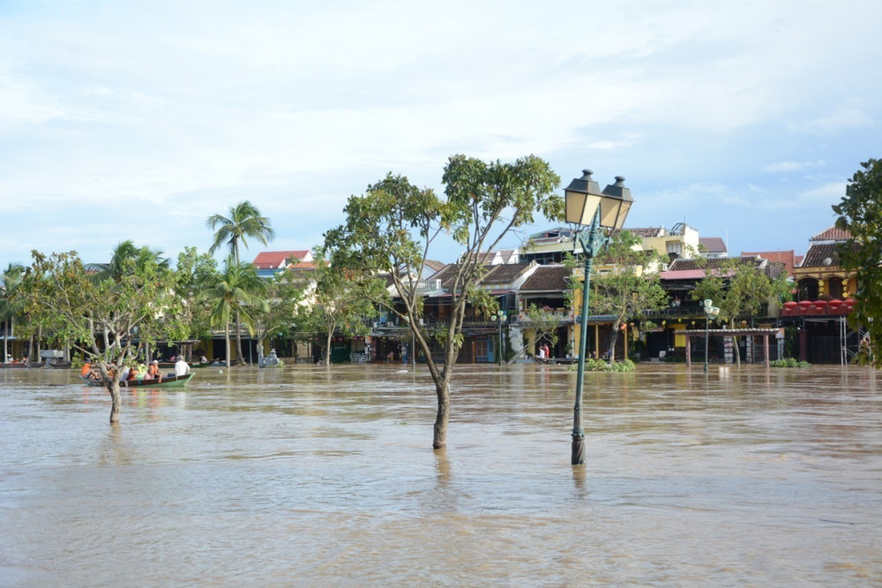
MƯA BÃO LŨ LỤT

Slide 24
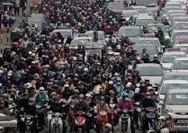
XE CỘ ĐÔNG ĐÚC

Slide 25
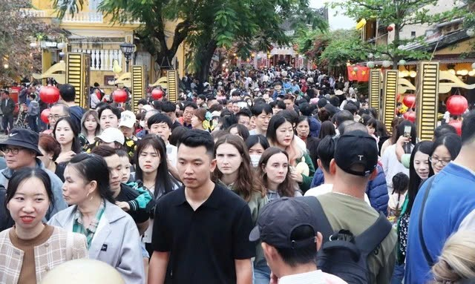
KHÁCH DU LỊCH QUÁ TẢI

Slide 26
GIẢI PHÁP

Slide 28
LÀM VIỆC NHÓM
8P

Slide 29


Slide 30
s

Slide 31


Slide 32
CÔNG TRÌNH KIẾN TRÚC TIÊU BIỂU Ở HỘI AN
Tên công trình | Nét độc đáo về kiến trúc
Nhà cổ Phùng Hưng
Hội quán Phúc Kiến
Chùa Cầu
Biện pháp bảo tồn phát huy
Notes:
Thiết kế: Hương Thảo – Zalo 0972115126. Các nick khác đều là giả mạo

Slide 33
Lựa chọn một trong hai nhiệm vụ dưới đây:
1. Sưu tầm tư liệu và giới thiệu một công trình kiến trúc nổi tiếng của Hội An mà em yêu thích.
2. Thiết kế “Sổ tay hướng dẫn du lịch văn minh ở phố cổ Hội An” dành cho học sinh, trong đó các lưu ý về giữ gìn môi trường và bảo vệ di sản.
Notes:
Thiết kế: Hương Thảo – Zalo 0972115126. Các nick khác đều là giả mạo

Slide 34
Nhiệm vụ:
Nhiệm vụ 1:Sưu tầm tư liệu và giới thiệu về một công trình kiến trúc nổi tiếng của Hội An mà em yêu thích.
Nhiệm vụ 2:Thiết kế sổ tay hướng dẫn du lịch văn minh ở phố cổ Hội An trong đó có các lưu ý về bảo vệ môi trường và giữ gìn di sản.

Slide 35
Gợi ý
Nhiệm vụ 1: Nhiệm vụ 2:
Tên công trình Nêu những việc nên làm
Thời gian xây dựng và không nên làm khi
Đặc điểm nổi bật đến phố cổ Hội An
Hiện trạng

Slide 36
